Slide 1
PHÉP TÍNH LŨY THỪA VỚI SỐ MŨ TỰ NHIÊN CỦA MỘT SỐ HỮU TỈ
PHÒNG GD&ĐT………..
TRƯỜNG THCS ………….……
Đ7-C1-B3-T1
Giáo viên:……………………………

Slide 2
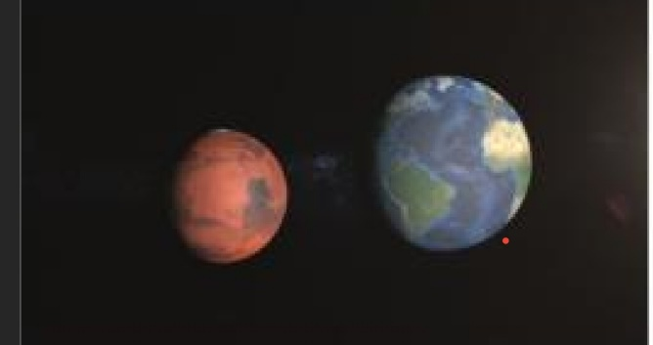
Khối lượng sao Hỏa khoảng 6,417.10²³ kg.
HOẠT ĐỘNG MỞ ĐẦU
Khối lượng Trái Đất khoảng 5,9724.10²⁴ kg.
Khối lượng Sao Hỏa bằng khoảng bao nhiêu lần khối lượng Trái Đất ?

Slide 3
Em hãy nêu các phép tính lũy thừa với số mũ tự nhiên đã học ở lớp 6?
HOẠT ĐỘNG HÌNH THÀNH KIẾN THỨC

Slide 4
Phép tính lũy thừa với số mũ tự nhiên của một số hữu tỉ có giống phép tính lũy thừa đã học ở lớp 6 không ? Có thêm phép tính nào mới? Chúng ta cùng tìm hiểu bài học ngày hôm nay
HOẠT ĐỘNG HÌNH THÀNH KIẾN THỨC

Slide 5
§3: PHÉP TÍNH LUỸ THỪA VỚI SỐ MŨ TỰ NHIÊN
CỦA MỘT SỐ HỮU TỶ ( TIẾT 1)
I. PHÉP TÍNH LŨY THỪA VỚI SỐ MŨ TỰ NHIÊN
Hoạt động theo nhóm 4 người
Viết các tích sau dưới dạng lũy thừa và nêu cơ số, số mũ của chúng:
HOẠT ĐỘNG HÌNH THÀNH KIẾN THỨC
Cơ số là : 7
Số mũ là : 5
Cơ số là : 12
Số mũ là : n

Slide 6
Lũy thừa bậc n của một số hữu tỉ x, kí hiệu x^{n}, là tích của n thừa số x:
x gọi là cơ số
x^{n} là lũy thừa
n gọi là số mũ
HOẠT ĐỘNG HÌNH THÀNH KIẾN THỨC
Quy ước: x¹ = x

Slide 7
* Chú ý:
x^{n} đọc là x mũ n hoặc x lũy thừa n hoặc lũy thừa bậc n của x
x² đọc là x bình phương hoặc bình phương của x
x³ đọc là x lập phương hoặc lập phương của x
HOẠT ĐỘNG HÌNH THÀNH KIẾN THỨC

Slide 8
Ví dụ 1: Viết mỗi tích sau dưới dạng một lũy thừa.
Lời giải:
HOẠT ĐỘNG HÌNH THÀNH KIẾN THỨC

Slide 9
.
Ghi nhớ: Để viết lũy thừa bậc n của phân
số ta phải viết trong dấu () tức là:
HOẠT ĐỘNG HÌNH THÀNH KIẾN THỨC

Slide 10
Ví dụ 2: So sánh:.
Lời giải:
HOẠT ĐỘNG HÌNH THÀNH KIẾN THỨC

Slide 11
HOẠT ĐỘNG LUYỆN TẬP
Luyện tập 1: Tính thể tích một bể nước dạng hình lập phương có độ dài 1,8 m
Giải:
Thể tích của bể nước là:
Vậy thể tích bể nước là:
Hoạt động cặp đôi

Slide 12
HOẠT ĐỘNG LUYỆN TẬP
Luyện tập 2: Tính
Giải:
Hoạt động cặp đôi

Slide 13
TRÒ CHƠI
AI LÀ NHÀ VÔ ĐỊCH
Luật chơi
- Có 8 câu hỏi, các đội theo thứ tự lưạ chọn câu hỏi và trả lời khi hết thời gian qui định. Nếu trả lời sai thì đội khác được quyền trả lời
- Mỗi câu trả lời đúng được 10 điểm, nếu đội bổ sung mà trả lời đúng thì được 5 điểm.
- Kết thúc trò chơi đội nào nhiều điểm nhất sẽ là nhà vô địch

Slide 14
HOẠT ĐỘNG VẬN DỤNG
Câu 1. Viết tích sau dưới dạng một lũy thừa:

Slide 15
HOẠT ĐỘNG VẬN DỤNG
Câu 2. Viết tích sau dưới dạng một lũy thừa:

Slide 16
HOẠT ĐỘNG VẬN DỤNG
Câu 3. Viết tích sau dưới dạng một lũy thừa:

Slide 17
HOẠT ĐỘNG VẬN DỤNG
Câu 4. Viết tích sau dưới dạng một lũy thừa:

Slide 18
HOẠT ĐỘNG VẬN DỤNG
Câu 5. Tính:

Slide 19
HOẠT ĐỘNG VẬN DỤNG
Câu 6. Tính:

Slide 20
HOẠT ĐỘNG VẬN DỤNG
Câu 7. Tính:

Slide 21
HOẠT ĐỘNG VẬN DỤNG
Câu 8. Tính:

Slide 22
HƯỚNG DẪN TỰ HỌC Ở NHÀ
- Học bài theo SGK và vở ghi.
- Bài tập về nhà: 1/SGK.
- Bài tập về nhà:

Slide 23
HƯỚNG DẪN TỰ HỌC Ở NHÀ
Nối mỗi ý ở cột A với kết quả tương ứng ở cột B:
Cột A | Cột B
a) (-0,6)³ có giá trị là: | 1) -2,16
b) Tích được viết gọn thành | 2)
c) Số viết về dạng lũy thừa được | 3)
Giá trị viết dưới dạng lũy thừa với số mũ 5 là | 4)
 | 5) -0,126

